Slide 1
Алгоритм сложения трёхзначных чисел
К УМК «Школа России» 3 класс

Slide 2
Цель:
познакомить с алгоритмом сложения трёхзначных чисел, закреплять вычислительные навыки.

Slide 3
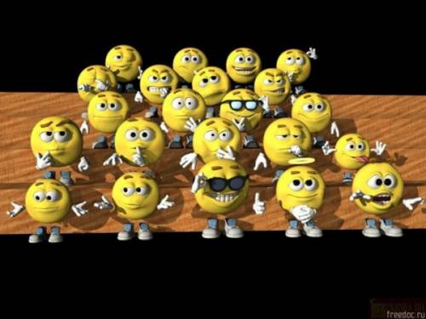
Ход урока:
1. Организационный момент

Slide 4
Устный счет
Найдите значение выражений. Расставьте слова в порядке возрастания соответствующих ответов, прочитайте загадку и разгадайте её.

Slide 5
(470+60)- 150 (расставляет)
(210-30)-(240-180) (не)
900-(270+260) (сети)
230-(520-450)+90 (рыбак)
(250-80)+(400-210) (а)

Slide 6
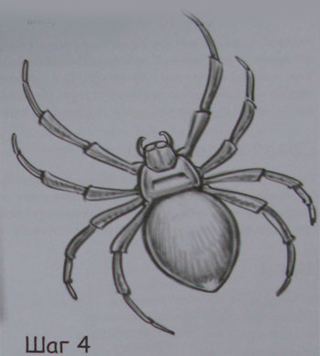
Ответ: не рыбак, а сети расставляет.

Slide 7
Работа по теме урока.
Надо вычислить сумму 356+272
Объясняй так:
Пишу: 356
+
272
-------
628

Slide 8
Складываю единицы 6 и 2
Складываю десятки 5 и 7=12
12 десятков – это 1 сотня и 2 десятка; 2 десятка пишу под десятками,
а 1 сотню прибавлю к сотням.
Складываю сотни:……
Читаю ответ.

Slide 9
Объясни как выполнено сложение.
437
+
95
_______
532

Slide 10
Учебник стр.71 №2
Реши с объяснением.
456+252 =
690+188=
23+338=

Slide 13
Работа по учебнику №4 стр.71
Прочитайте условие задачи.
Составим краткую запись. Выделите главные
слова.
(Было, продал, осталось)

Slide 14
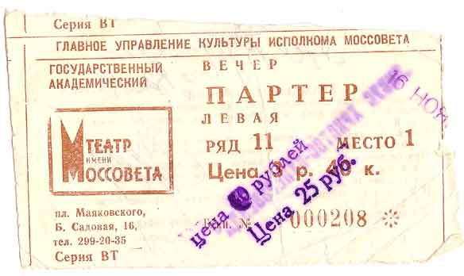
Сколько было билетов?
480

Slide 15
Сколько билетов продал кассир?
По 16 билетов на 5 спектаклей.

Slide 16
Что нужно узнать?
Сколько билетов осталось?

Slide 17
Можем ли мы сразу ответить на вопрос задачи?
Нет, так как мы не знаем ,
сколько билетов продано.

Slide 18
Как это узнать?
16 * 5

Slide 19
16 б. на 5 с.
?
480 б.

Slide 20
Запишите ответ и решение задачи
самостоятельно.

Slide 21
Рефлексия.
Проверь себя. Самостоятельное выполнение.
Взаимопроверка.
528+190 ; 246+85 ; 84+276 ; 380+23 .

Slide 22
Подведение итогов урока.
Расскажите алгоритм сложения трёхзначных чисел.
Отличается ли этот алгоритм от алгоритма
сложения двузначных чисел?
Какое задание сегодня на уроке было
самым интересным?

Slide 23
Домашнее задание.

Slide 24
Всем спасибо за работу на уроке.

Slide 25
Презентацию подготовила учитель
начальных классов Ихарова И.В.
ГБОУ Лицей 1571
Г.Москва

